Slide 2

Support de candidature à la sélection du marché de Noël - édition 2025 Les dossiers devront être envoyés exclusivement par mail à l’adresse suivante, les dossiers format papier ne seront pas acceptés : evenementiel@ville-ajaccio.fr
. Les produits proposés dans ce dossier et leur tarif ne pourront plus faire l’objet de modifications après validation des candidatures retenues par le jury.

Slide 3
CANDIDATURES ET ATTRIBUTIONS
Les candidatures se feront en ligne du 21 juillet au 11 aout 2025
Attention : une seule candidature par chalet est possible.
L’examen des candidatures ne se fera que si le dossier de candidature est complet. Tout dossier déposé après la date limite sera considéré comme irrecevable et ne sera pas instruit par les services de la Ville.
Composition du dossier de candidature
Les dossiers de candidature devront être les plus étayés possibles, afin de permettre une bonne évaluation de l’activité proposée et des produits mis à la vente : photos du produit, description, provenance, tarifs, etc.
Document administratif : Fournir uniquement un Kbis dans un premier temps
Etude des candidatures et attribution
Le jury sera composé d’élus ainsi que de références du domaine d’activité.
Les dossiers ne seront PAS présentés par les candidats, il est donc primordial d’étoffer au maximum vos candidatures.
Les places étant limitées, chaque dossier fera l’objet d’une notation spécifique propre à la nature de l’activité proposée.
L’attribution des chalets tiendra compte de la diversité et de l’équilibre nécessaire entre les produits mis en vente dans son ensemble.
Cette année, nous donnerons la priorité aux candidatures présentées par deux exposants partageant un même chalet. Nous vous encourageons donc à envisager de déposer votre candidature en duo afin d’augmenter vos chances d’être sélectionné.
Merci pour votre compréhension, et au plaisir de découvrir votre candidature !

Slide 4
Rappel des dates d’ouverture RESPECT DES HORAIRES OBLIGATOIRE
Pour l’organisation du marché de Noël 2025, la Ville a établi une liste des activités souhaitées et déterminé des critères précis pour chaque thématique. Les candidats devront respecter ces prescriptions lors de la constitution de leur dossier.
La Ville d’Ajaccio souhaite apporter une attention particulière aux métiers de l’artisanat et recherche des exposants : produits artisanaux, producteurs locaux, artistes, métiers d’art, produits en lien avec la période de Noël (cadeaux, décorations de Noël, alimentation liée aux fêtes de fin d'année, etc.) pour la période du : Vendredi 28 novembre au dimanche 28 décembre 2025.
La location des chalets est proposée à la semaine ou au mois.
Les chalets peuvent être partagés par 2 exposants. Les deux candidats devront remplir le même dossier et compléter les informations pour chacun.
Les chalets idées cadeaux seront implantés sur la place Foch selon un plan technique défini par la Ville d’Ajaccio en accord avec l’autorité territoriale.
Les horaires du marché de noël seront les suivants :
Du dimanche au jeudi : de 10h00 à 20h00
Vendredi et samedi : de 10h00 à 22h00 (les chalets « IDEES CADEAUX » peuvent fermer à 20h00 également les soirs de nocturnes)
Conformément au calendrier ci-dessus, les chalets ont l’obligation d’être ouverts durant les dates et horaires d’ouverture imposés.
Toute fermeture de chalet (hors cas de force majeur) ou retard d’ouverture répétée donnera lieu à une fermeture du candidat et à son remplacement sans indemnisation.

Slide 5
Tarifs du chalet de type “idées cadeaux” CHOIX N°1 Attributions sous réserve de disponibilité.
FORMULES | TARIF | Formules souhaitées à cocher
Chalet standard 30 jours du 28 novembre au 28 décembre | 1000€ (au lieu de 1100€)
Semaine du 28 nov. au 4 dec. | 250€
Semaine du 5 au 11 dec. | 250€
Semaine du 12 au 18 dec. | 250€
Semaine du 19 au 28 dec. (9jours) | 350€
MONTANT TOTAL SOUHAITE | Merci d’inscrire le montant correspondant à votre demande
Les chalets d’angle seront proposés dans un second temps.
Seront prioritaires les chalets partagés par deux exposants sur la période du 28 novembre et 28 décembre.

Slide 6
Tarifs du chalet de type “idées cadeaux” CHOIX N°2 En cas d’indisponibilité de la période choisie en premier lieu, souhaitez-vous proposer un second choix à la commission de sélection ? Si oui, merci de compléter le tableau suivant.
FORMULES | TARIF | Formules souhaitées à cocher
Chalet standard 30 jours du 28 novembre au 28 décembre | 1000€ (au lieu de 1100€)
Semaine du 28 nov. au 4 dec. | 250€
Semaine du 5 au 11 dec. | 250€
Semaine du 12 au 18 dec. | 250€
Semaine du 19 au 28 dec. (9jours) | 350€
MONTANT TOTAL SOUHAITE | Merci d’inscrire le montant correspondant à votre demande
Les chalets d’angle seront proposés dans un second temps.
Seront prioritaires les chalets partagés par deux exposants sur la période du 28 novembre et 28 décembre.

Slide 7
IDENTIFICATION DU CANDIDAT
Diapositive à dupliquer si 2 exposants souhaitent candidater sur un même chalet partagé
Nom, Prénom :
Date de naissance :
Adresse : n°
Code postal, Ville :
Téléphone Portable :
Email :
Nom de l’entreprise :
Raison sociale :
Adresse professionnelle (si différente de l’adresse personnelle) :
Années de participation au marché de noël d’Ajaccio (si oui précisez) :
NOM D’ENSEIGNE PROPOSÉ :
Si votre dossier de candidature est retenu, une enseigne sera fabriquée et posée sur votre chalet.
Le nom doit être en lien avec les produits proposés afin que les visiteurs puissent retrouver ce chalet de manière intuitive.
L’univers de Noël est à privilégier. Cette proposition d’enseigne est soumise à l’approbation du jury, notamment en cas de doublons.

Slide 8
Description de la proposition:
Diapositive à dupliquer si 2 exposants souhaitent candidater sur un même chalet partagé
Merci d’inscrire la totalité des produits qui seront exposés et de joindre obligatoirement au minimum 1 photo de votre produit.
Tout produit ne figurant pas dans cette liste et n’ayant pas été soumis au comité de sélection, pourra être retiré sur demande de l’organisation.
Description :
PHOTO(s) obligatoire(s) ICI

Slide 9
Lots offerts pour le jeu concours - OBLIGATOIRE Afin de professionnaliser l’animation du marché et de mettre en valeur l’ensemble des chalets un jeu concours se déroulera tous les jours, à destination du public présent. Il est demandé à chaque exposant de fournir un lot qui sera offert aux gagnants ayant participés. Les lots correspondront à votre activité. Chaque lot sera annoncé par l’animateur micro qui stipulera la nature du lot offert et le nom de l’exposant ayant fait le don. La participation à cette animation est obligatoire pour un minima d’un lot
Diapositive à dupliquer si 2 exposants souhaitent candidater sur un même chalet partagé
Lot(s) offert(s)
Prix / Description :

Slide 10
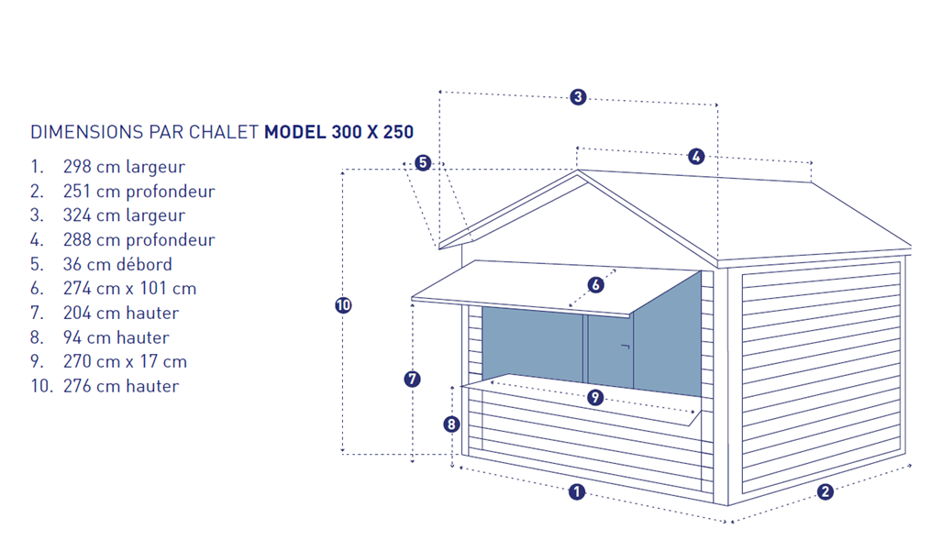

ÉLÉMENTS TECHNIQUES
DU CHALET
300x200
200
240
Attention : Il est formellement interdit de percer les chalets. Le stockage de marmites, cartons et palettes et autres encombrants est formellement interdit autour des chalets.

